Slide 1


Du vet redan vad ett quiz är
TRUE
FALSE
Fokusera på tillgängligheten
Color contrast
Screen reader Tabbing

Slide 2
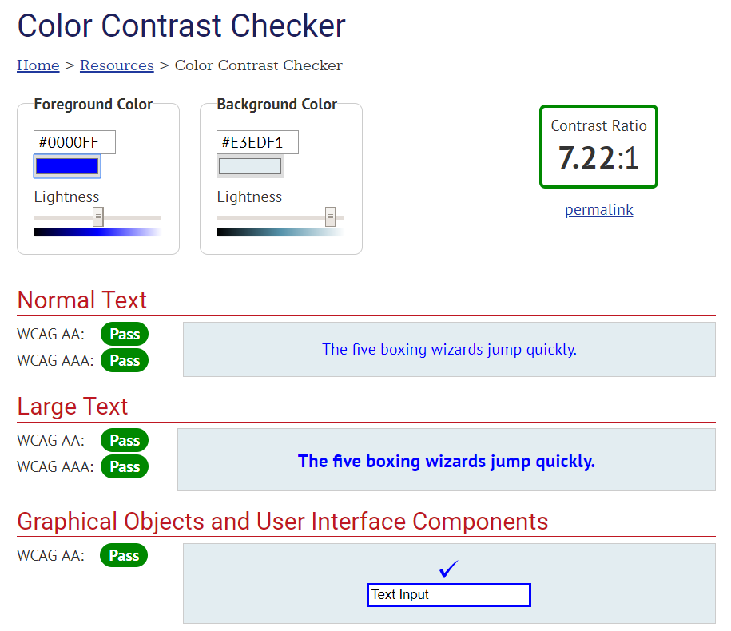
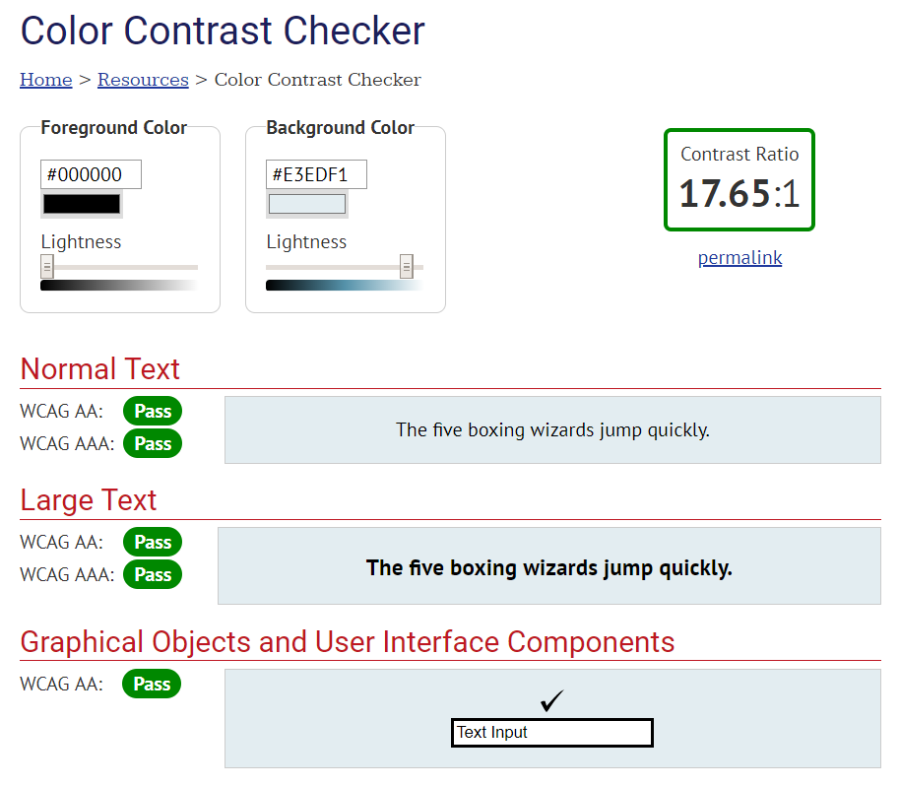
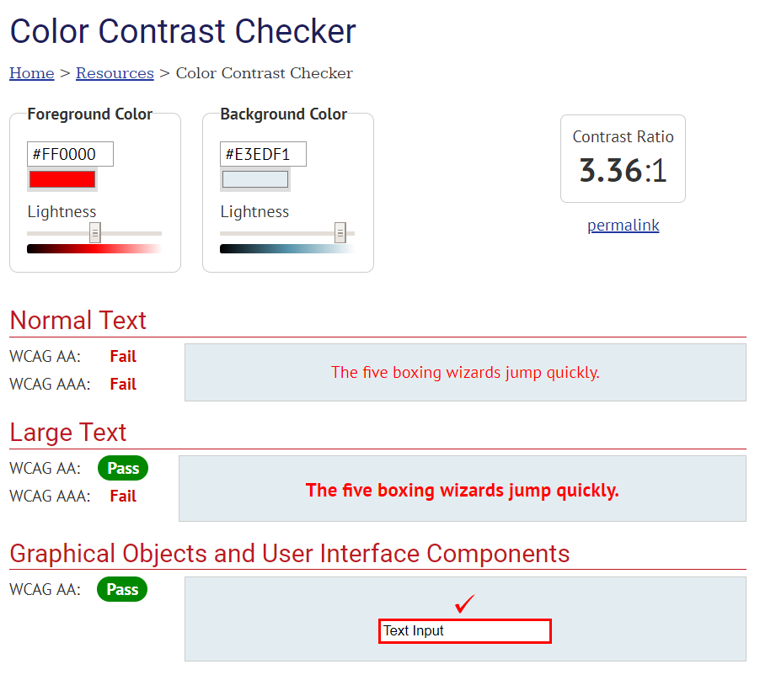
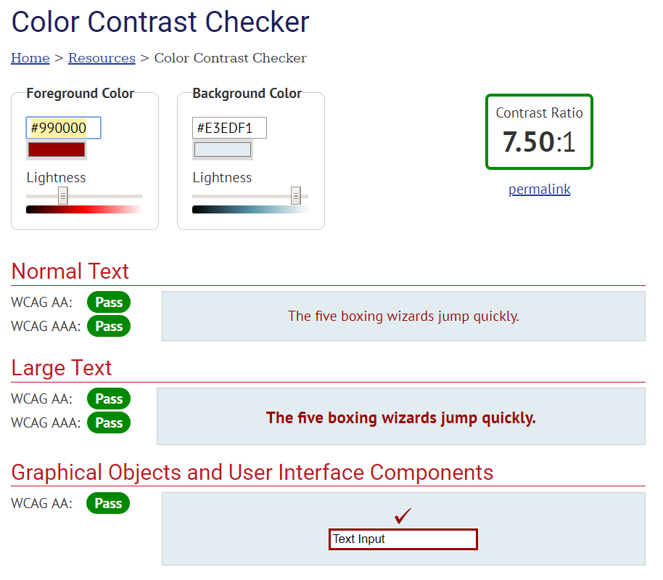
COLOR CONTRAST
Tips för att checka kontraster:
https://webaim.org/resources/contrastchecker/
Tips för att få fram hexkoden:
https://www.rapidtables.com/convert/color/rgb-to-hex.html

Slide 3
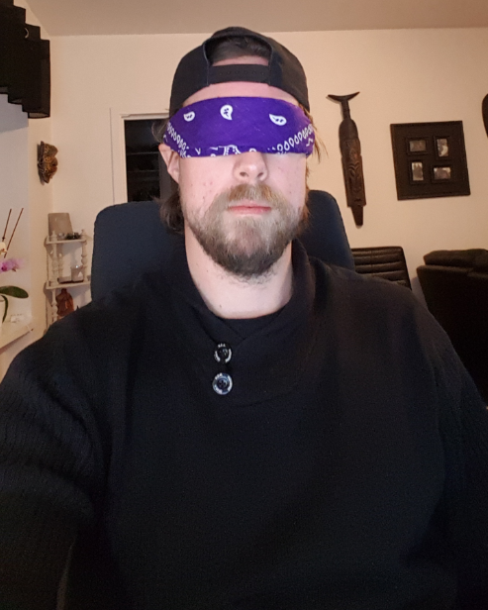
Screen Reader
P-taggar och textnoder läses utmärkt utan aria-label.
Beskrivande aria-labels, t.ex. ”Done” = ”Click to correct quiz”

Slide 4
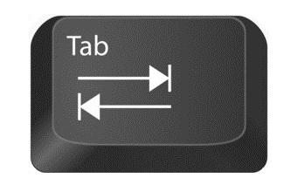
Tabbing
KODHOPP!

Slide 5
Fick jag godkänt?
TRUE
FALSE

